Slide 1
Undervisningsplanlægning

Slide 2
Hiim og Hippe
Didaktisk planlægning

Slide 3
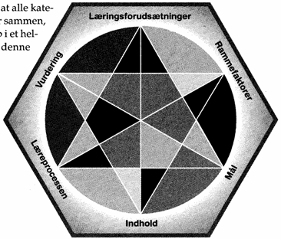
Relationsmodellen
Fra 1990'erne har en af de mest anvendte didaktiske modeller været Hilde Hiim og Else Hippes didaktiske relationsmodel.
Hiim og Hippe lægger vægt på, at undervisning og læring betragtes som en helhed - og at didaktikken omfatter både planlægning, gennemførelse og evaluering af undervisningen.
Modellen illustrerer, at alle faktorerne hænger sammen. Der er ikke noget, der kommer først. Man må i sit planlægningsarbejde hele tiden bevæge sig frem og tilbage.
Hilde Hiim og Else Hippe:
Læring gennem oplevelse, forståelse og handling
En studiebog i didaktik. Gyldendal, 1997.

Slide 4
Relationsmodellen

Slide 5
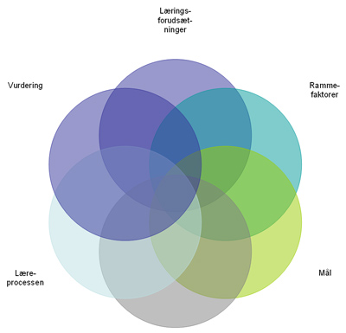
Relationsmodellen
Indhold

Slide 6
Teori OG praksis
Der lægges vægt på at se teori og praksis i en sammenhæng. Hiim og Hippe fremhæver didaktikkens analytiske dimension som en kontinuerlig og systematisk dialog mellem disse to aspekter.
Teori
Praksis

Slide 7
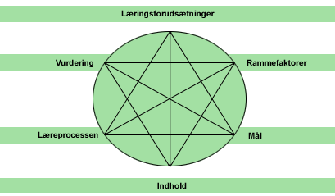
Hiim & Hippe

Slide 8
Hiim & Hippe
Hvad er undervisningens overordnede mål?
Hvad er det for en læring, eleverne skal opnå?
Hvilke kompetencemål skal eleven blive bevidst om?
Hvad skal eleverne bruge disse kompetencer til i forbindelse med:
    uddannelse
    arbejde
    som samfundsborger
    som privatperson?

Slide 9


Mål
Undervisningens mål hænger sammen med den hensigt, der ligger til grund for den. Hvad er formålet med undervisningen og hvilket udbytte forventes de studerende at få?
Det kan i praksis være svært at definere dette helt nøjagtigt, men en tydeliggørelse af disse mål være en hjælp for både elever og undervisere. Det er naturligvis vigtigt, at målene gøres realistiske og afstemmes med de øvrige didaktiske aspekter – fx elevernes læringsforudsætninger.
Rapportskrivning

Slide 10
Hiim & Hippe
Hvad er elevernes læringsforudsætninger?
Hvordan lærer eleverne bedst?
Hvilke undervisnings- og arbejdsformer er effektive og meningsfulde for elevgruppen?
Hvilke arbejdsformer har underviseren erfaring for ikke fungerer?
Kan der med fordel tages udgangspunkt i brancherelevante læringsstile, eller skal der tages særligt hensyn til elevgruppens dårlige oplevelser med "skolefag”?
Skal eleverne motiveres til at gå i gang med faget, eller er de undervisningsklare, når de møder til undervisningen?

Slide 11



Læringsforudsætninger
Elevernes læringsforudsætninger rummer de følelser, holdninger, færdigheder og forståelse, som den enkelte elev hele tiden møder undervisningen med. Der er altså ikke kun tale om faglige forudsætninger men også psykiske faktorer som følelser, værdisyn, kulturel baggrund og lignende.
Det er vigtigt at overveje læringsforudsætningerne i forhold til undervisningens mål, indhold, rammer og metoder. Samtidig er det væsentligt at være opmærksom på, at disse læringsforudsætninger er under konstant forandring og derfor ikke kan betragtes som noget statisk. Det er vigtigt for underviseren hele tiden at overveje elevernes aktuelle udgangspunkt.
Dette kræver, at underviseren tager sig tid til at kende sin målgruppe og dennes forudsætninger.

Slide 12
Hiim & Hippe
Hvilke rammefaktorer er undervisningen underlagt?
Har underviseren tilstrækkelig faglig såvel som pædagogisk viden?
Er det elektroniske udstyr kvalitets- og kvantitetsmæssigt i orden?
Er e-learning for eksempel indtænkt som et middel til undervisningsdifferentiering?
Er undervisningen planlagt hensigtsmæssigt i forhold til elevernes øvrige fag, således at de informationsteknologiske kompetencer kan udnyttes i elevens øvrige uddannelse?

Slide 13

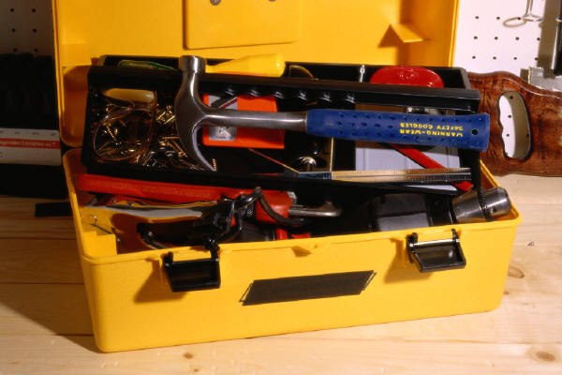

Rammefaktorer
Rammefaktorerne er de overordnede rammer, undervisningen er underlagt, eksempelvis lovgivning og regler, økonomi, udstyr, undervisningsmidler, samt det sociale og kulturelle lokalmiljø, samarbejdsklima, tid, læreren selv osv.
Rammefaktorer kan virke begrænsende eller fremmende på læreprocessen afhængig af situationen. Dårlig økonomi og mangel på udstyr kan virke begrænsende, hvorimod et godt samarbejdsklima kan virke fremmende på læringen.

Slide 14
Hiim & Hippe
Hvordan skal læringsindholdet tilpasses elevgruppen?
Hvordan tilrettelægges undervisningen, så den indgår i og forholder sig til elevernes branche?
I hvilket omfang skal eleverne selv have indflydelse på indholdet?
Er læringsindholdet fastlagt eller dynamisk?
Hvordan sikrer underviseren, at eleverne bliver bevidste om, hvilke kompetencemål undervisningen sigter mod og hvorfor?
Er de personlige kompetencer også en del af læringsindholdet i samspil med de faglige kompetencemål?

Slide 15




Indhold
Indholdet er det, undervisningen drejer sig om. Som underviser udvælger og tilrettelægger man indholdet. Her fastlægges fx det faglige niveau, og det styres hvordan den konkrete undervisningen skal forløbe.
Det er naturligvis vigtigt, at undervisningens indhold stemmer overens med undervisningens mål. Hvis målet er eleven får en bestemt kompetence, hvilket indhold skal der så fyldes i undervisningen? Skal eleverne arbejde med tekster, opgaver, projekter eller tests?
Med til dette aspekt hører også ”skjult læring” – et indhold der ikke er tydeliggjort. Det er alle de ting eleverne erfarer, som man som underviser måske ikke direkte har til hensigt at formidle eller er bevidst om, at man formidler.

Slide 16
Hiim & Hippe
Hvordan er selve læreprocessen konstrueret?
Hvilke arbejdsformer skal eleverne arbejde med?
Hvilke arbejdsmetoder er de i forvejen fortrolige med, og hvilke arbejdsformer vil være nye for dem?
Hvilke personlige kompetencer sættes i spil i forbindelse med de forskellige arbejdsformer?
Hvordan evalueres disse i samspil med eleven?

Slide 17




Læreproces
Læreprocessen siger noget om, hvordan skal læringen foregå. Hvordan vægtes eksperimenter og teorigennemgang. I hvilken grad vil man inddrage de studerende i processen, skal de være medbestemmende mht. indholdet eller bestemmer læreren dette suverænt?
Samtidig skal der tages stilling til, om der sigtes mod aktiv deltagelse fra de studerendes side eller man satser på en mere passiv elevrolle som eksempelvis ved en forelæsning. Dette afhænger selvfølgelig i høj grad af undervisningens indhold, da forskellige læringsindhold forudsætter forskellige læreprocesser.

Slide 18
Hiim & Hippe
Hvordan bliver eleven evalueret?
Skal eleverne aflevere opgaver, og hvilken respons får de på disse?
Hvilke krav er der til den selvstændige dokumentation?
Evaluerer underviser og elever i samspil elevernes progression?
Evalueres undervisningsforløbet i samspil med eleverne?
Skal eleverne til eksamen, og hvordan bliver de i så fald forberedt til dette?

Slide 19
Vurdering
Vurdering kan foretages både i forhold til selve undervisningsprocessen samt til elevernes læring. Men de to aspekter vil sandsynligvis i sidste ende være tæt forbundet.
At evaluere elevernes viden eller færdigheder er en måde at vurdere undervisningen på.
Men det kan også være en dialog med eleverne om deres oplevelse af undervisningen.
Hvad har eleverne lært?
Hvordan fungerede undervisningen?

Slide 20
Vurdering
Hvad har eleverne lært?
Hvordan fungerede undervisningen?
Rapport
Målstyring
Skriftlig test
Deltager-evaluering
Mundtlig prøve
Supervision
Produkt

